Slide 1

5 COSTURERAS EN NUESTRA COMUNIDAD

Slide 2
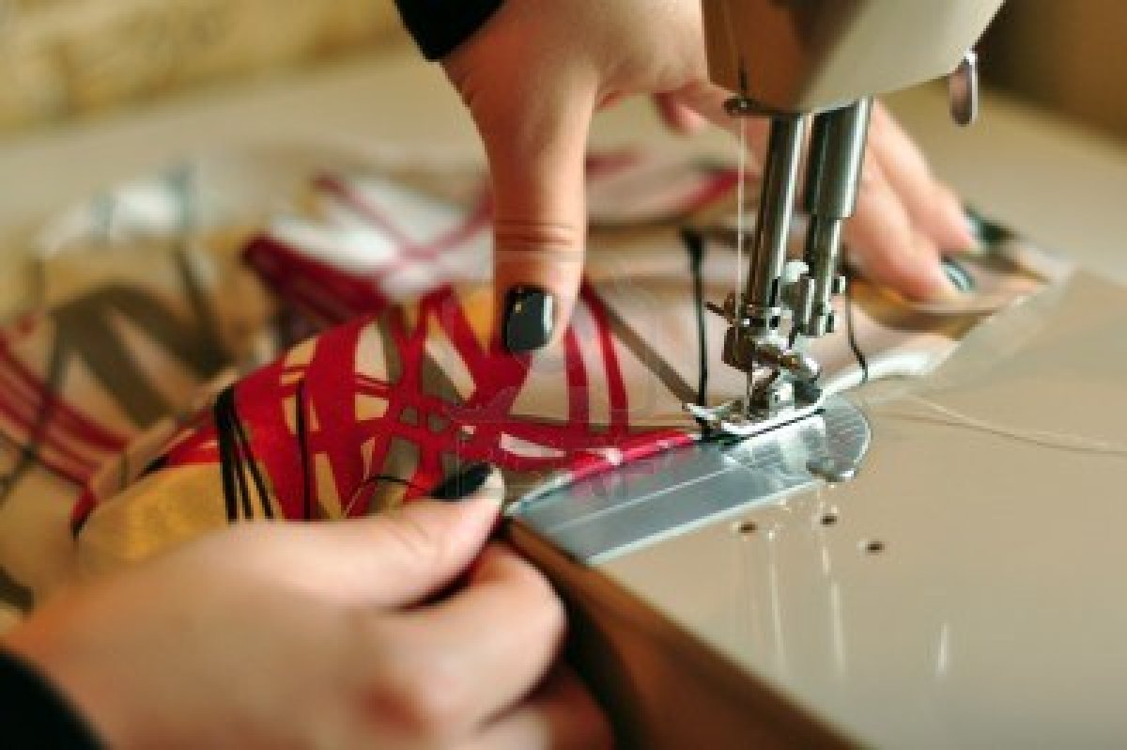
CONTACTO
Señor Hugo
Teléfono: 5857 8089
Oriente 18 No. 314 Col. Reforma en Cd Nezahualcóyotl.
Cobra por un dobladillo: $20.00

Slide 3
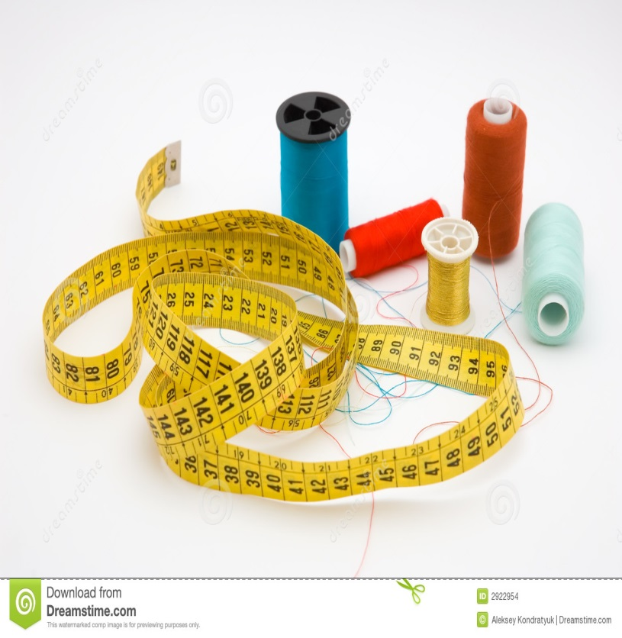
CONTACTO
Señora María Elena
Oriente 18 No. 334 Col. Reforma en Cd Nezahualcóyotl.
Cobra por un dobladillo: $30.00

Slide 4
CONTACTO
SEÑORA JUANA SANCHEZ
CD. DE TÓRTOLAS MZ.24 LT. 22, COL. SAN LORENZO, CHIMALHUACÁN
COBRA $ 15.OO PESOS POR DOBLADILLO.

Slide 5
CONTACTO
JUAN ALBERTO VEGA HERNANDEZ
C. AVENA, EQ. TRIGO N° 9, COL. AMPLIACION SAN AGUSTIN, CHIMALHUACAN, EDO DE MEXICO
TEL. 044-55-91-63-69-85
COBRA $ 5.OO PESOS POR DOBLADILLO.

Slide 6
CONTACTO
SRA. MAGOS SUAREZ
C. AVENA PANTITLAN OTE° 10, COL. REFORMA, EDO DE MEXICO
TEL. 57936789
COBRA $ 10.OO PESOS POR DOBLADILLO.

